Slide 1

使用loopback快速搭建
用户系统

Slide 2

使用loopback快速搭建用户系统 — 课程概要
loopback.io
模型系统与数据源（datasources）
使用Github账号登陆
邮箱验证

Slide 3
使用loopback快速搭建用户系统
loopback.io

Slide 4
loopback.io
本课时包含以下知识点：
loopback与express的关系
loopback是一个MVC框架，分别包含哪些部分
loopback源代码架构介绍
安装strongloop工具链并创建项目
使用explorer与swagger

Slide 5
loopback.io — loopback与express的关系
express是内核
不应该直接使用在商业项目
粒度太小
使用者需要handle太多细节
loopback是工具
对于搭建一个Web2.0即可交互的网站系统 粒度合适

Slide 6
loopback.io — loopback是一个MVC框架，分别包含哪些部分
模型系统
PersistentModel
鼓励使用者将大部分商业逻辑写于在模型中完成
控制器
视图（沿用express的视图模型）
loopback组件

Slide 7
loopback.io — loopback是一个MVC框架，分别包含哪些部分
模型系统
控制器
remote methods
remote hooks
视图（沿用express的视图模型）
loopback组件

Slide 8
loopback.io — loopback是一个MVC框架，分别包含哪些部分
模型系统
控制器
视图（沿用express的视图模型）
loopback组件
loopback-component-passport
loopback-component-storage
…

Slide 9
loopback.io — loopback源代码架构介绍
apidocs.strongloop.com/loopback
github.com/strongloop/loopback

Slide 10
loopback.io — 安装strongloop工具链并创建项目
$ npm install strongloop -g
$ slc loopback

Slide 11
loopback.io — 使用explorer与swagger
$ slc loopback:model
http://localhost:3000/explorer

Slide 12
使用loopback快速搭建用户系统
模型系统与数据源

Slide 13
模型系统与数据源
本课时包含以下知识点：
创建数据模型(model)
继承模型
继承内建的User类来实现通用的用户系统功能
理解数据源(datasource)并配置你的模型

Slide 14
模型系统与数据源 — 创建数据模型(model)
$ slc loopback:model
http://localhost:3000/explorer

Slide 15
模型系统与数据源 — 继承模型
模型系统 = 类型系统 ？
继承模型 = 继承类型 ？

Slide 16
模型系统与数据源 — 继承内建的User类来实现通用的用户系统功能
loopback/common/models/user.json
用户系统功能
/api/users/register
/api/users/login
/api/users
/api/users/verify
/api/users/confirm

Slide 17
模型系统与数据源 — 理解数据源(datasource)并配置你的模型
从类型到模型
从数据源到用户
配置与NODE_ENV
datasources.local.json
datasources.staging.json
datasources.production.json

Slide 18
使用loopback快速搭建用户系统
使用Github账号登陆

Slide 19
使用Github账号登陆
本课时包含以下知识点：
了解loopback-component-passport
申请Github的oAuth2.0账号信息
添加User, UserIdentity, AccessToken模型
使用relations来配置模型的关系
使用acls来配置模型数据的访问权限

Slide 20
使用Github账号登陆 — 了解loopback-component-passport
OAuth2.0

Slide 21
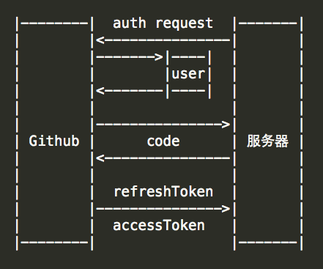
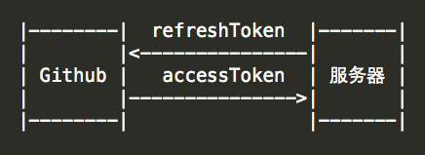
使用Github账号登陆 — 了解loopback-component-passport

Slide 22
使用Github账号登陆 — 申请Github的oAuth2.0账号信息
OAuth2.0提供：
ClientId
ClientSecret
https://github.com/settings/applications/new

Slide 23
使用Github账号登陆 — 添加User, UserIdentity, AccessToken模型
common/models/user.json
common/models/user-identity.json
common/models/user-accessToken.json

Slide 24
使用Github账号登陆 — 使用relations来配置模型的关系
relations包括：
hasMany
belongsTo
…

Slide 25
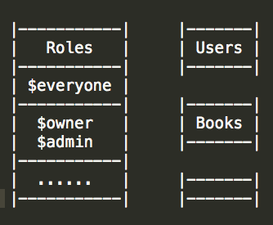
使用Github账号登陆 — 使用acls来配置模型数据的访问权限

Slide 26
使用loopback快速搭建用户系统
增加邮箱验证

Slide 27
增加邮箱验证
本课时包含以下知识点：
使用verify方法来给用户发送验证邮件
使用comfirm方法进行账号的激活
内部的实现机制

Slide 28
增加邮箱验证
代码演示：
使用verify方法来给用户发送验证邮件
使用comfirm方法进行账号的激活

Slide 29
使用loopback快速搭建用户系统
本课程中通过展示使用loopback框架来构建一个较为完整的用户系统，来让大家对此框架的文档、源代码以及社区有了较为深入的了解。希望大家可以在商业项目中尽量选择loopback这种较为高级的工具，而非使用express从0开始搭建你的应用程序。
欢迎大家使用“技术问答”与我多多交流 谢谢！！！

Slide 30


